Slide 1
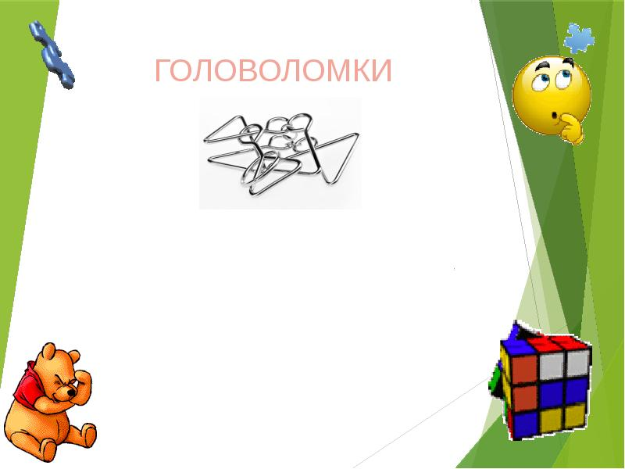
СМАРТ –ТРЕНИНГ ДЛЯ ДОШКОЛЬНИКОВ
Мир головоломок.
Подготовил: воспитатель
Решетова Наталья Валерьевна

Slide 2
«Разум человеческий владеет тремя ключами, открывающими все: цифрой, буквой,
нотой. Знать, думать, мечтать. Все в этом».(Виктор Мари Гюго)
«Интеллектуальный рост должен начинаться с рождения и прекращаться только
со смертью» (А. Эйнштейн)

Slide 3
СМАРТ – толковый, сообразительный, умный и находчивый.
ТРЕНИНГ – обучать, воспитывать.
СМАРТ-ТРЕНИНГ – метод активного обучения детей, направленный на достижение поставленных целей, развитие познавательного интереса, сообразительности и находчивости.

Slide 4
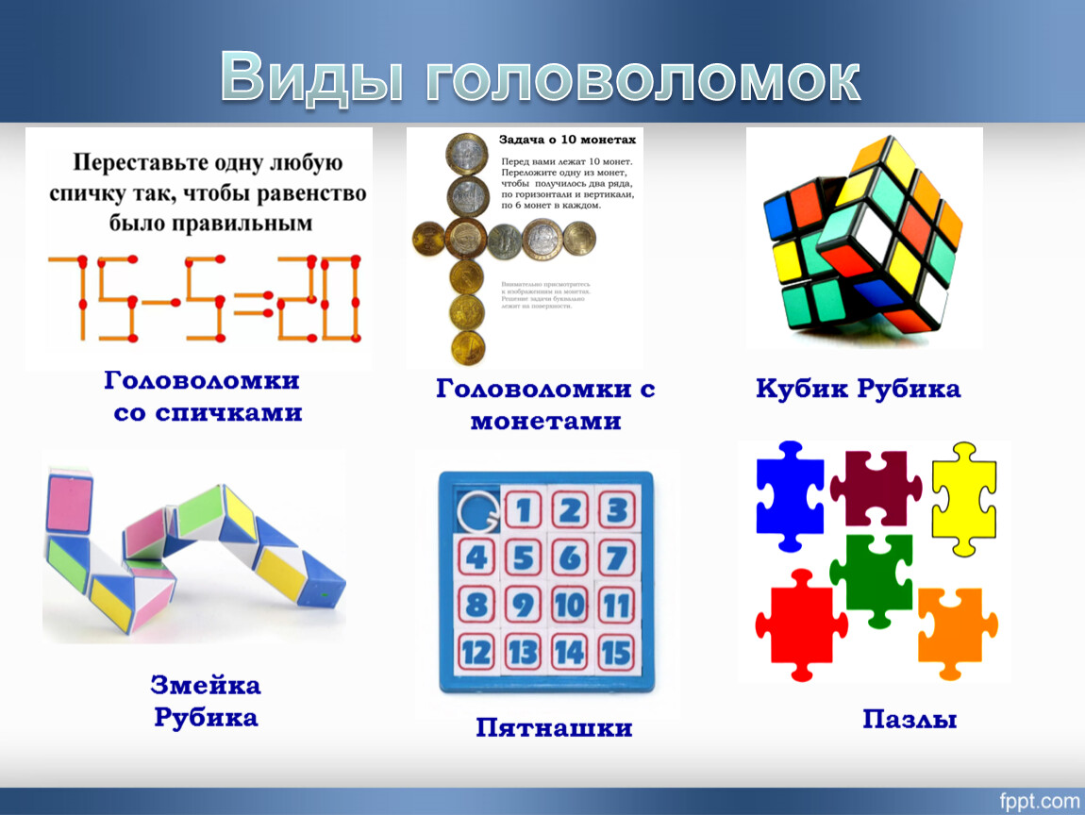
Виды головоломок

Slide 5
Правила при работе с головоломками.
1. Важно, чтобы ребенок решил первую головоломку.
2. Не раскрывать секретов.
3. Лучшая подсказка — это вопрос.
4. Головоломок должно быть мало.
5. Очень важно не выносить низких суждений по поводу способностей ребенка.
6. В первую очередь необходим личный интерес взрослого к головоломкам.

Slide 6
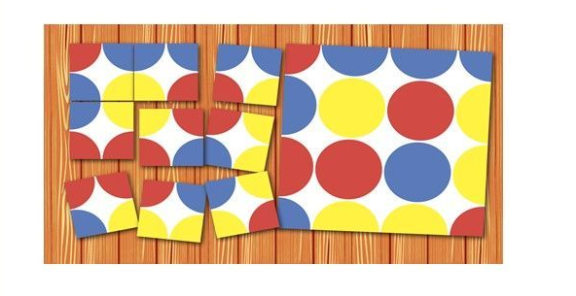
Игра-головоломка «Складушки»

Slide 7
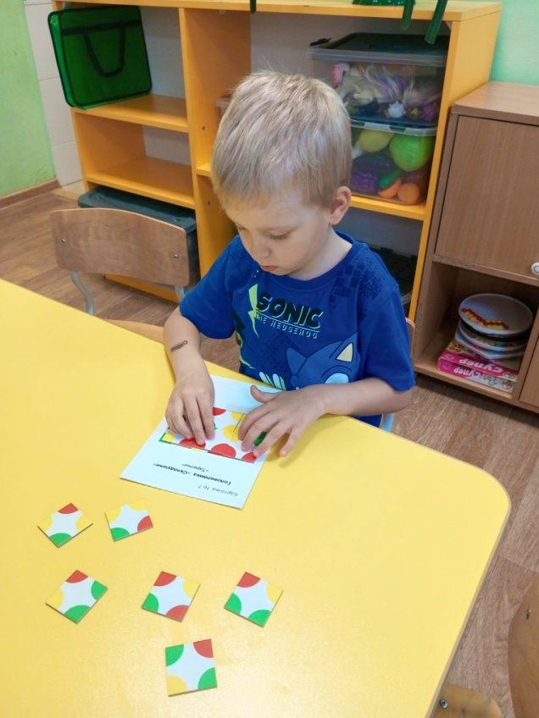
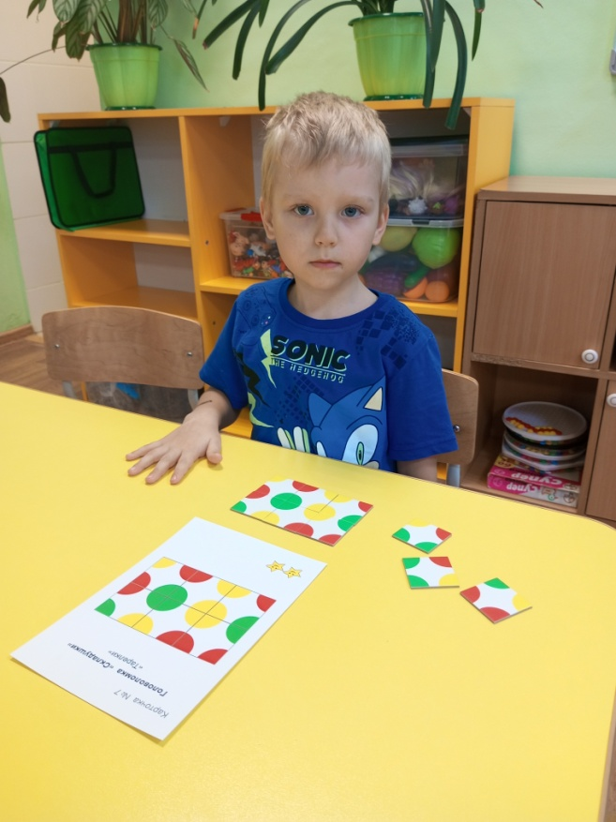
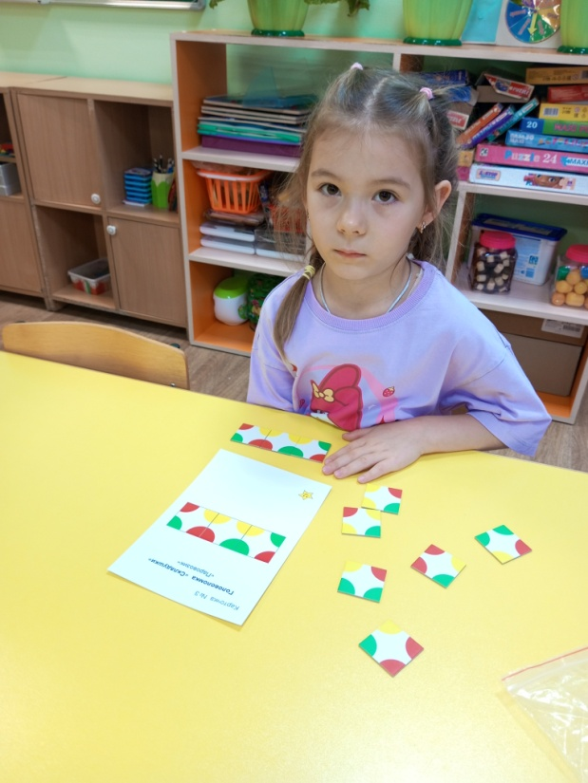

Slide 8
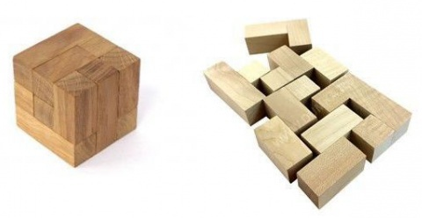
Игра-головоломка «Осенний кубик»

Slide 9
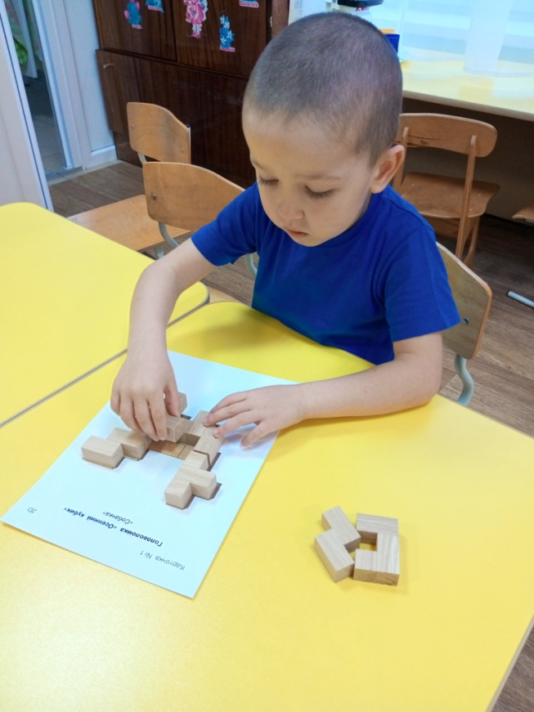
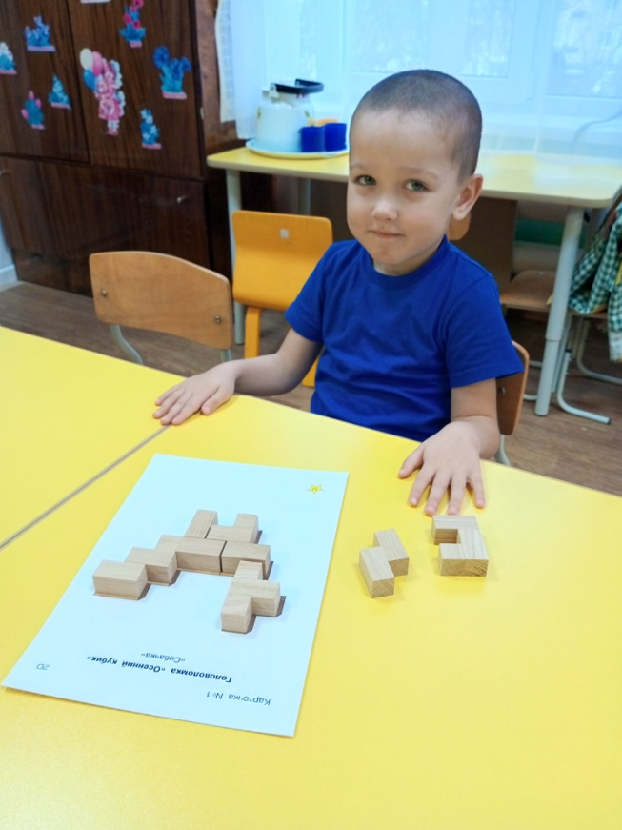
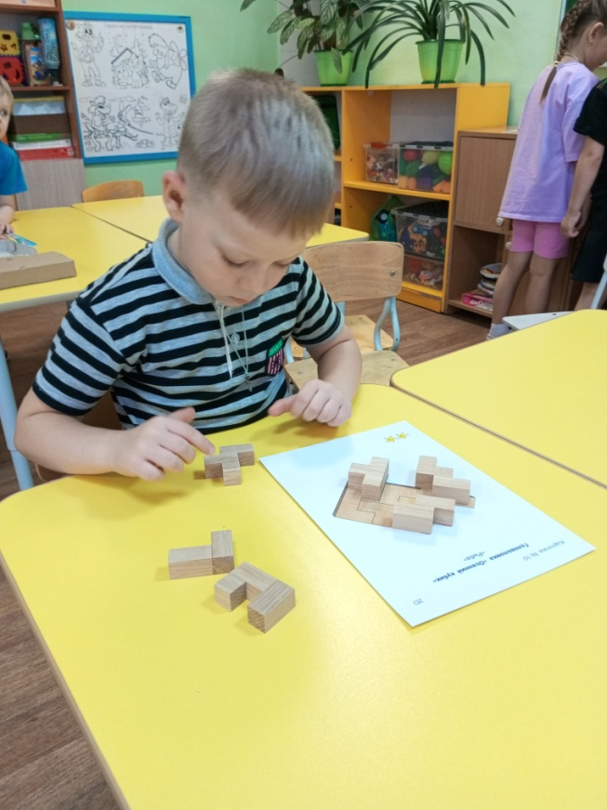
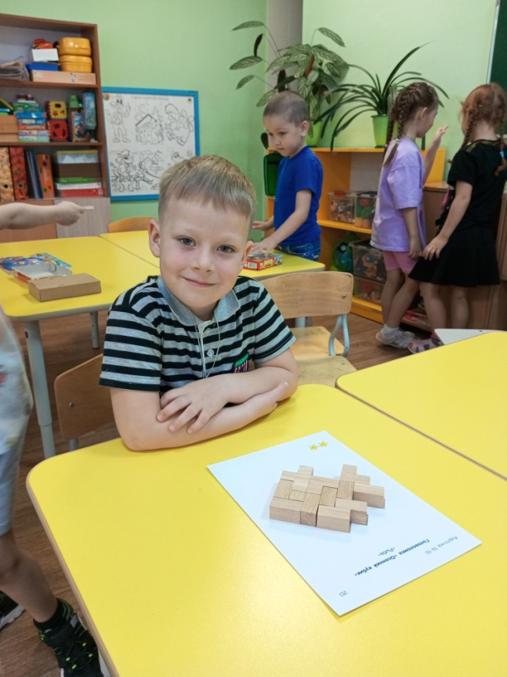

Slide 10
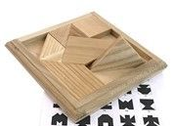
Игра-головоломка «Слагалица»

Slide 11
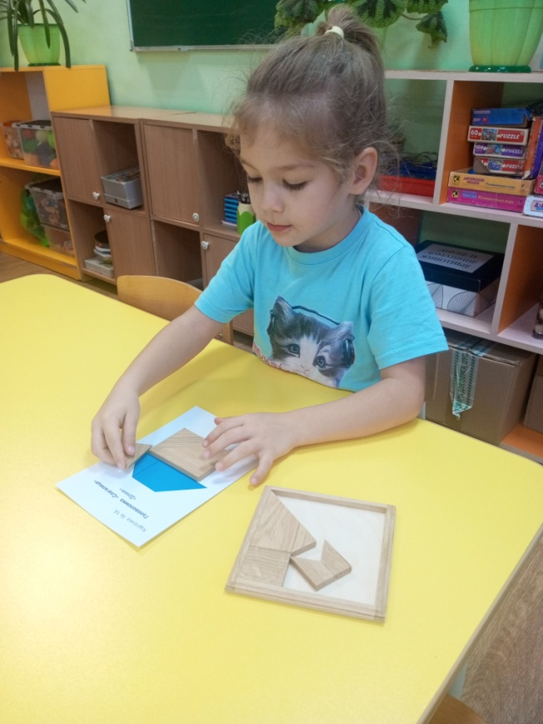
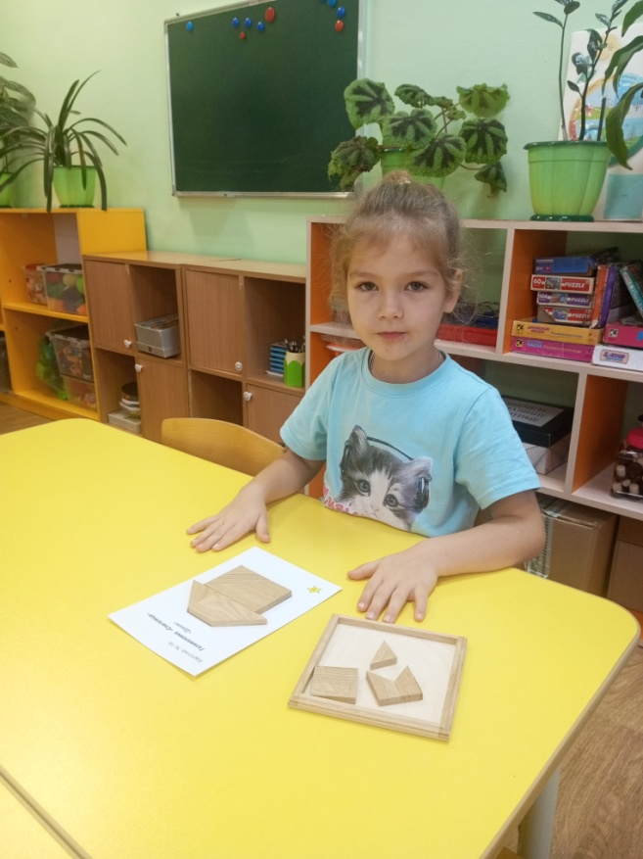
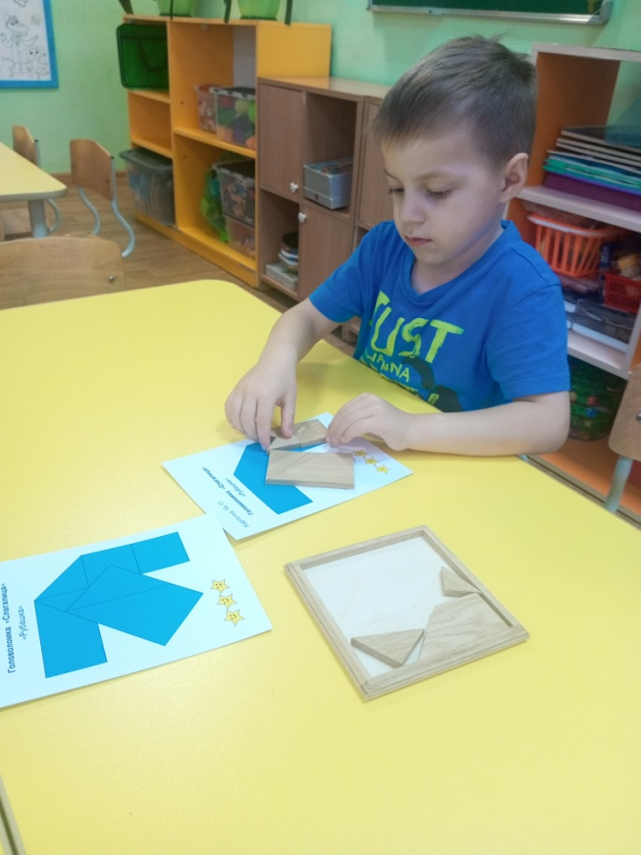
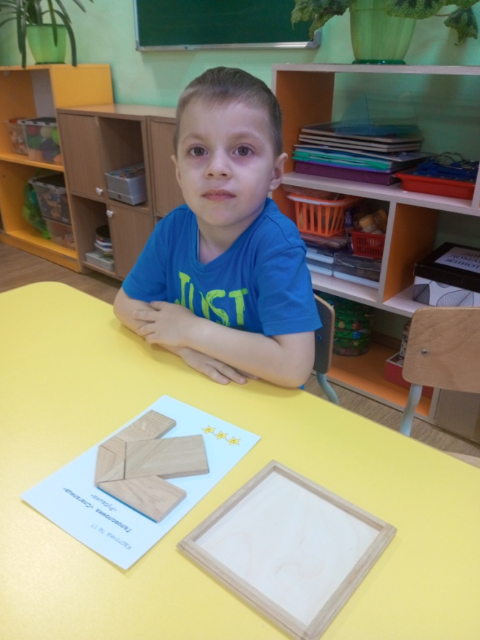

Slide 12
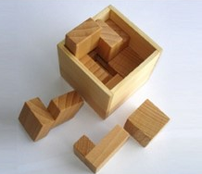
Игра-головоломка
«Гала-куб»

Slide 13
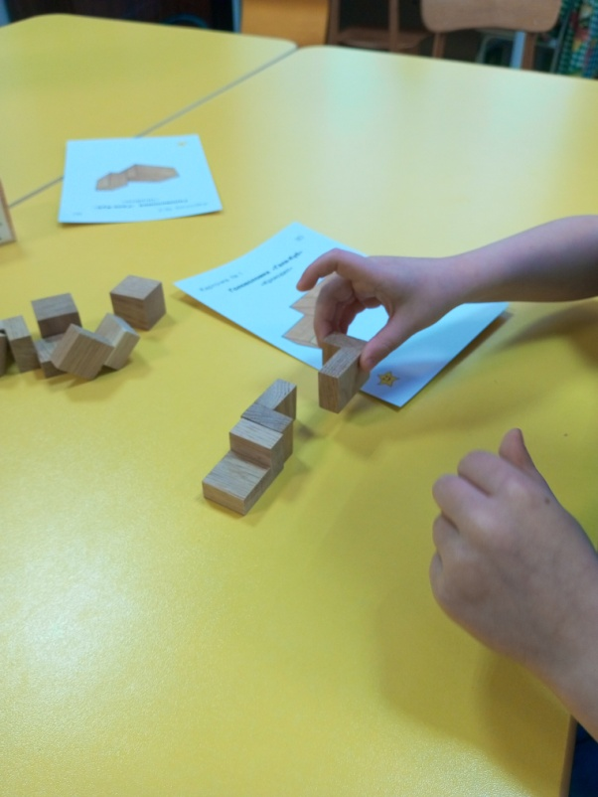
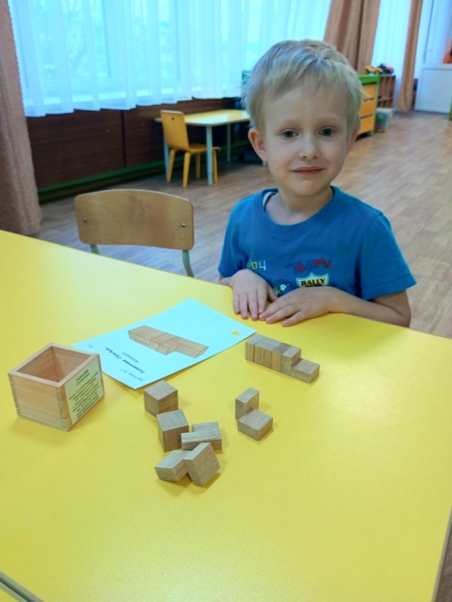
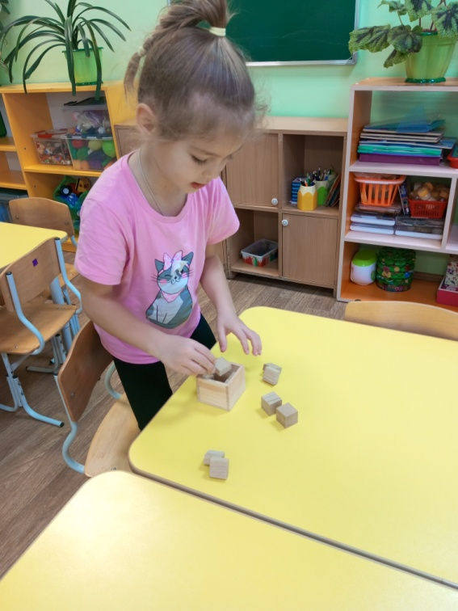
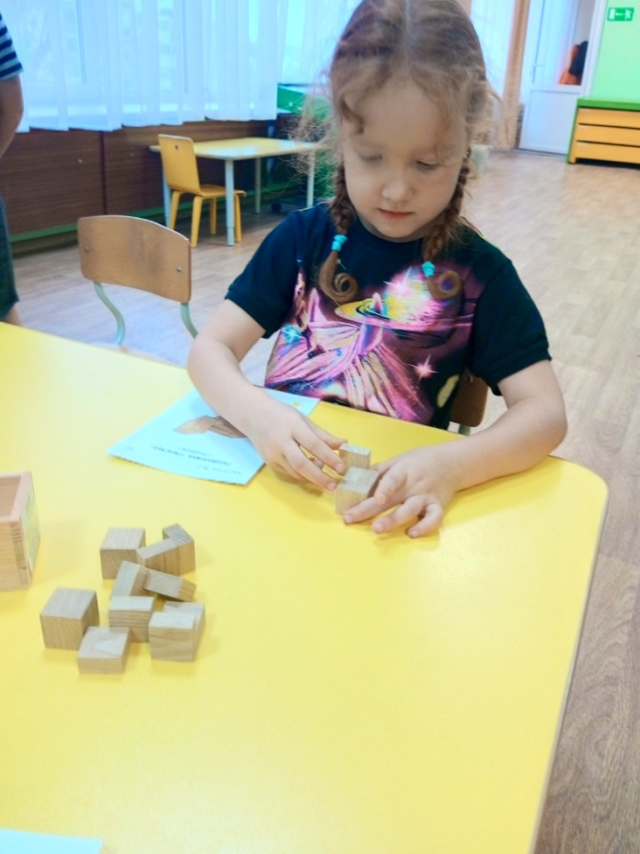
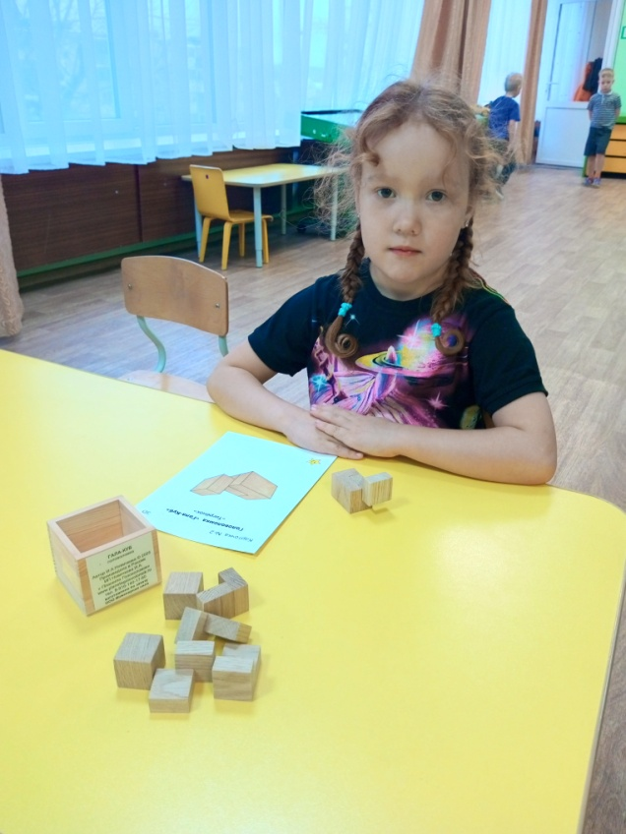

Slide 14
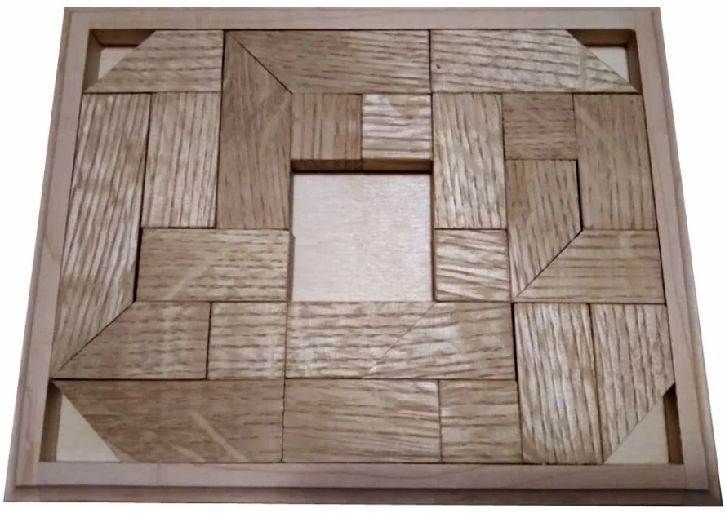
Игра-головоломка
«Репка»

Slide 15
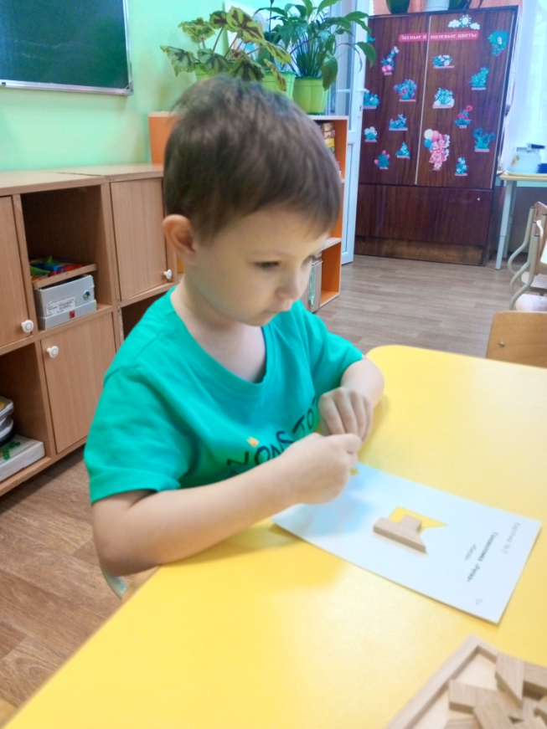
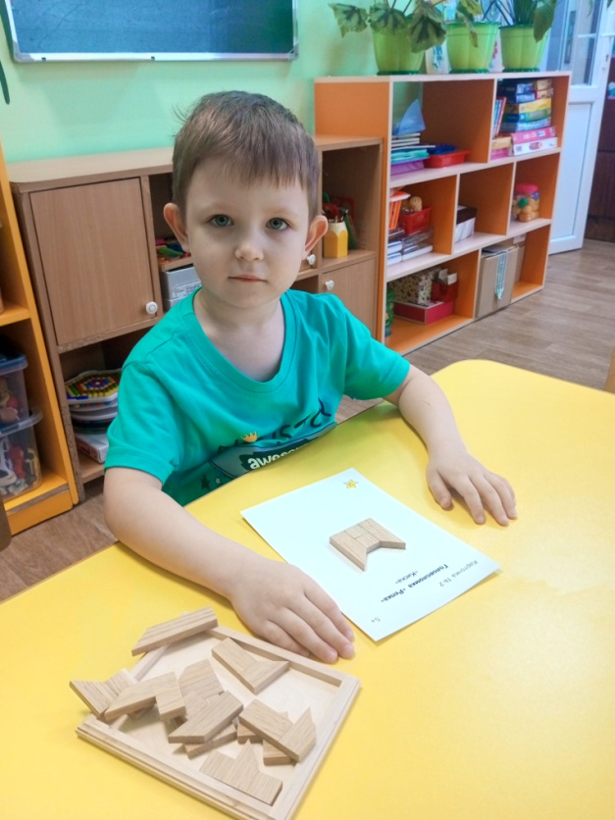
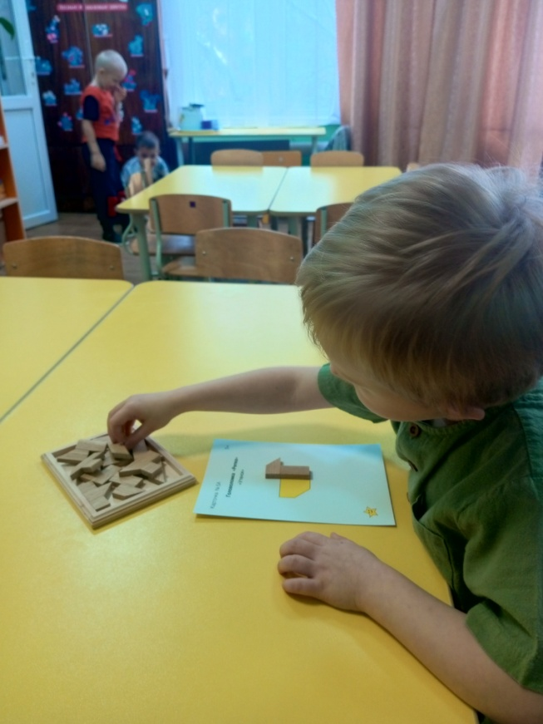
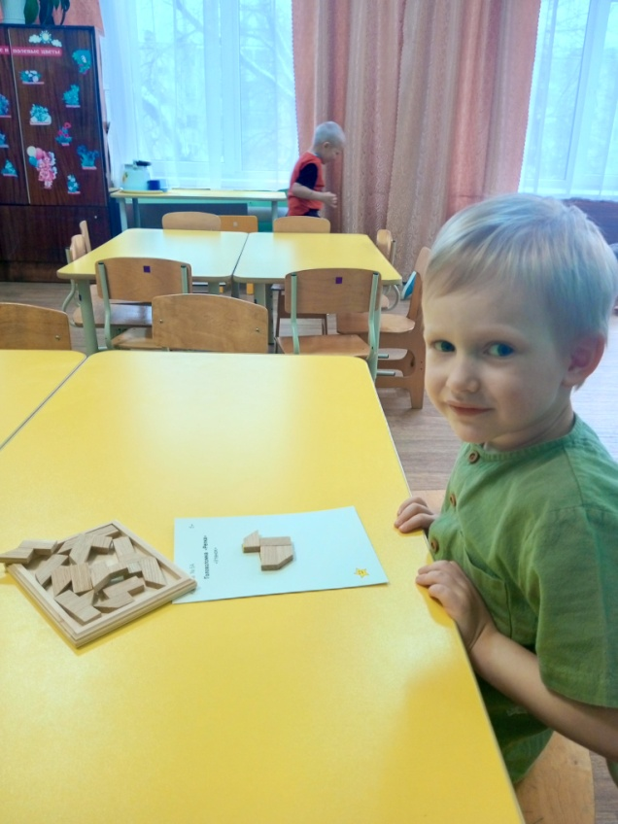

Slide 16
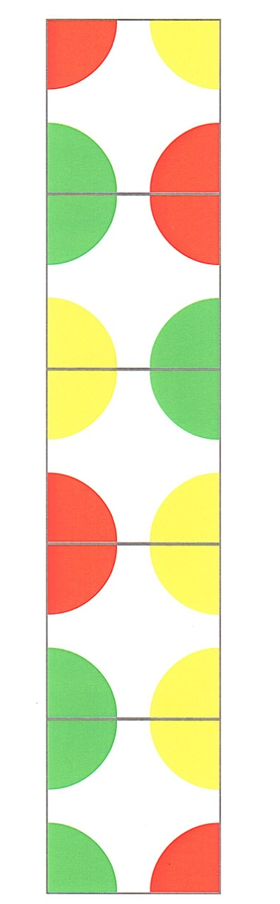
«Лесенка»

Slide 17
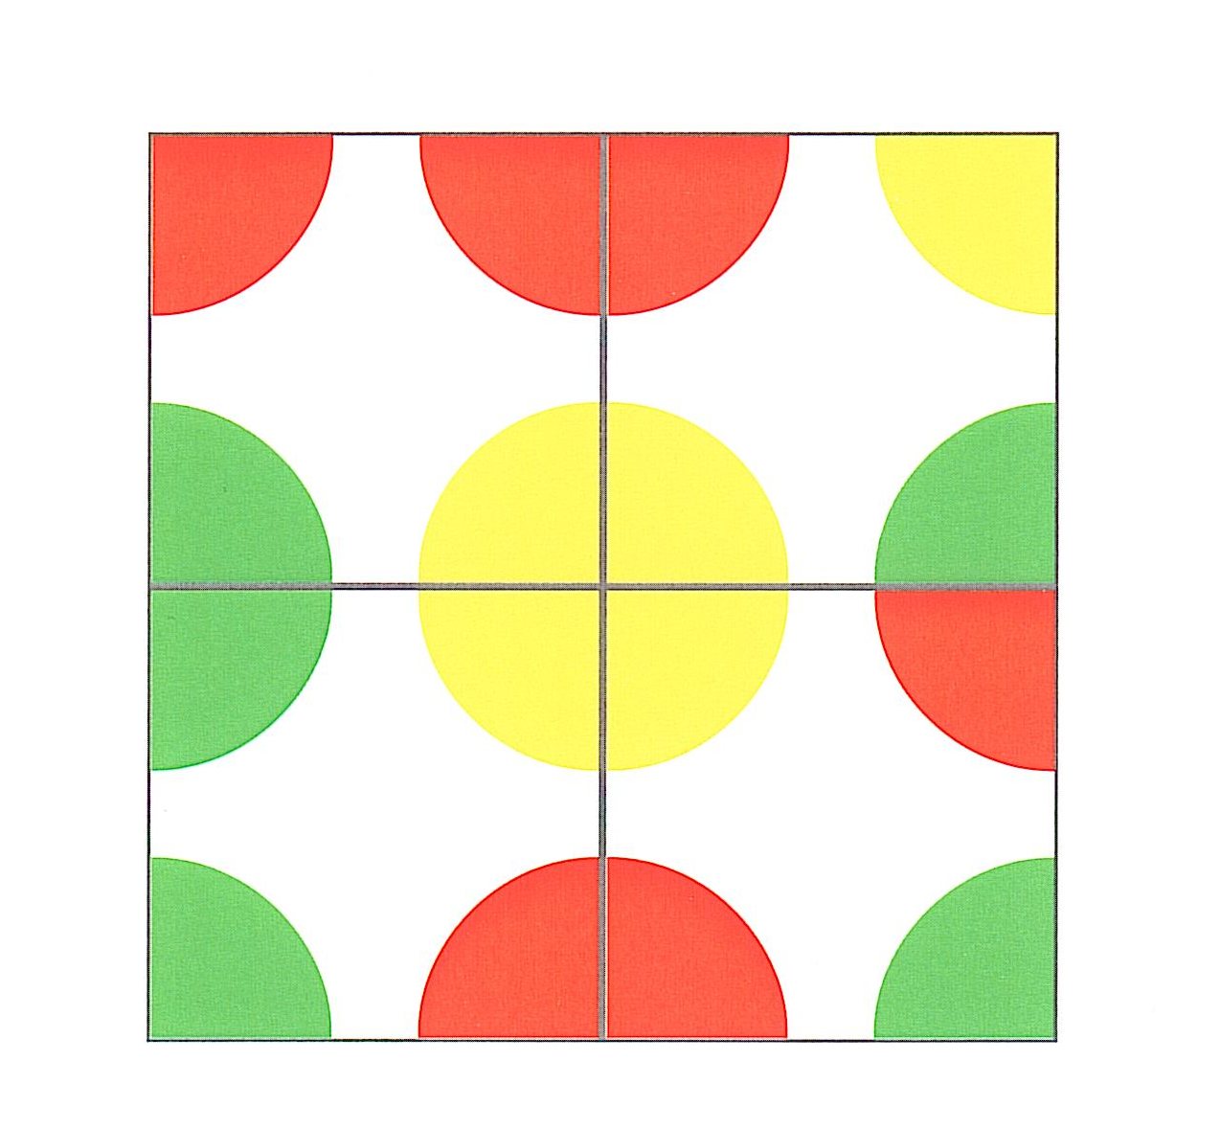
«Колобок»

Slide 18
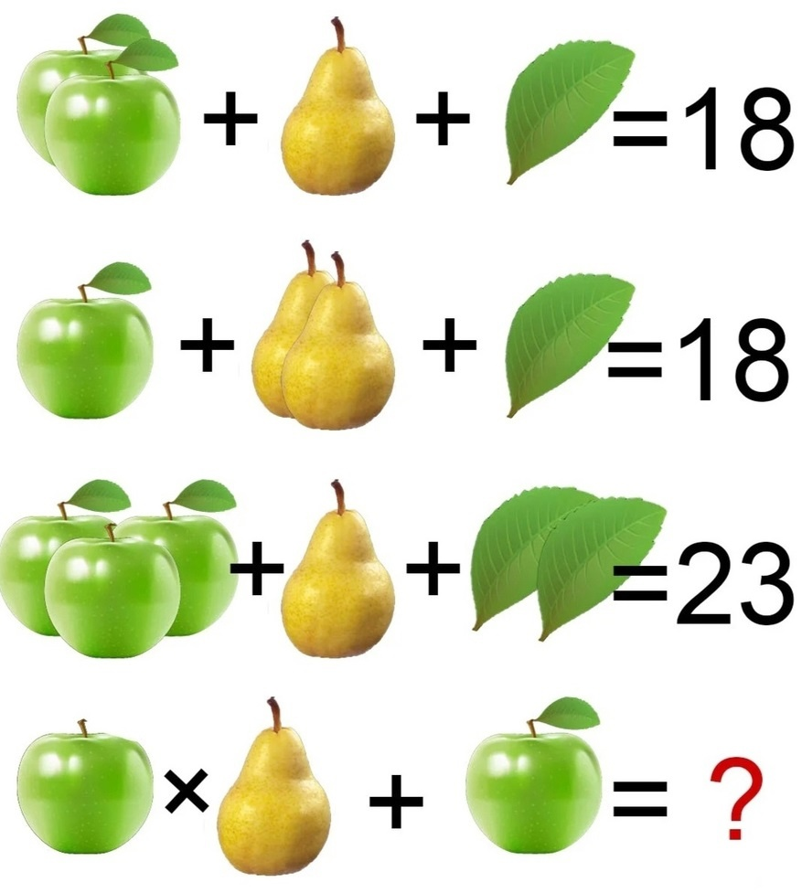

Slide 19
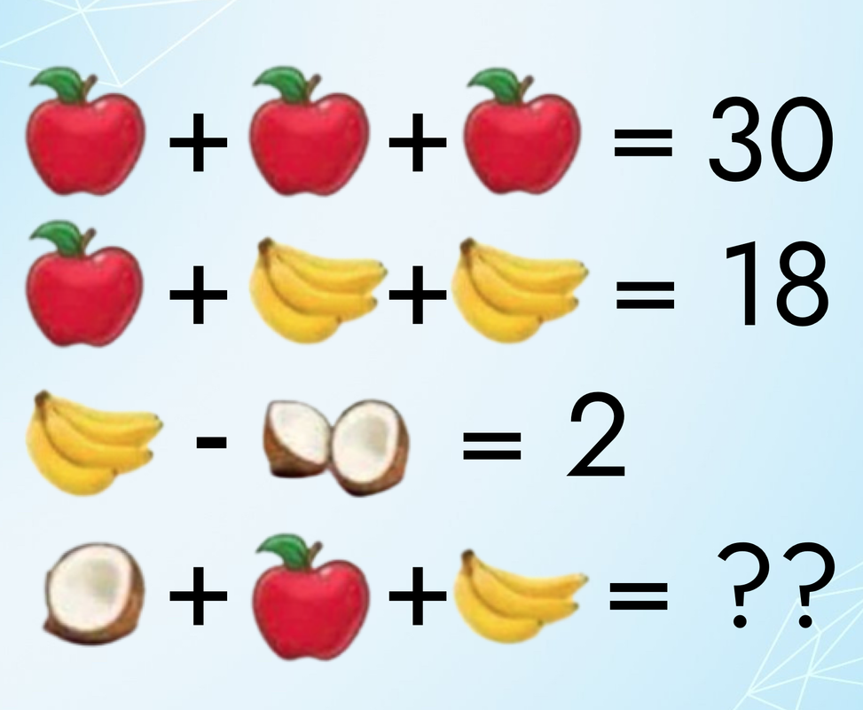

Slide 20
Спасибо за внимание!

